Slide 1

2019参赛作品管理系统

Slide 2
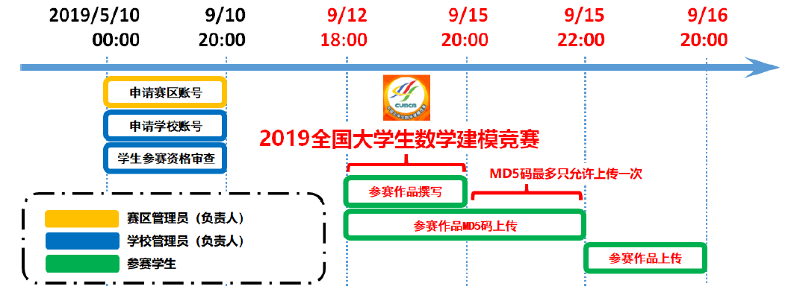
竞赛流程不变

Slide 3
信息填报方式不变

Slide 4
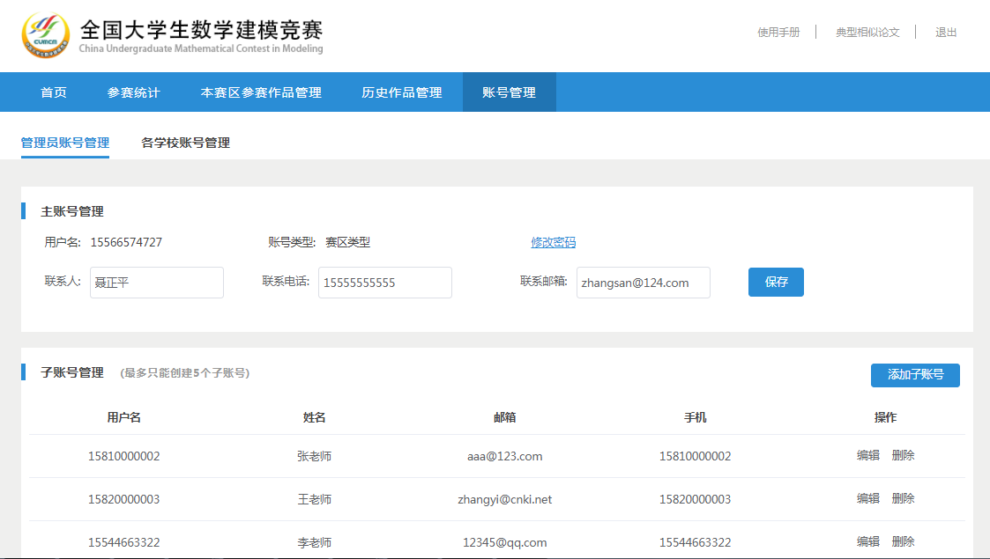
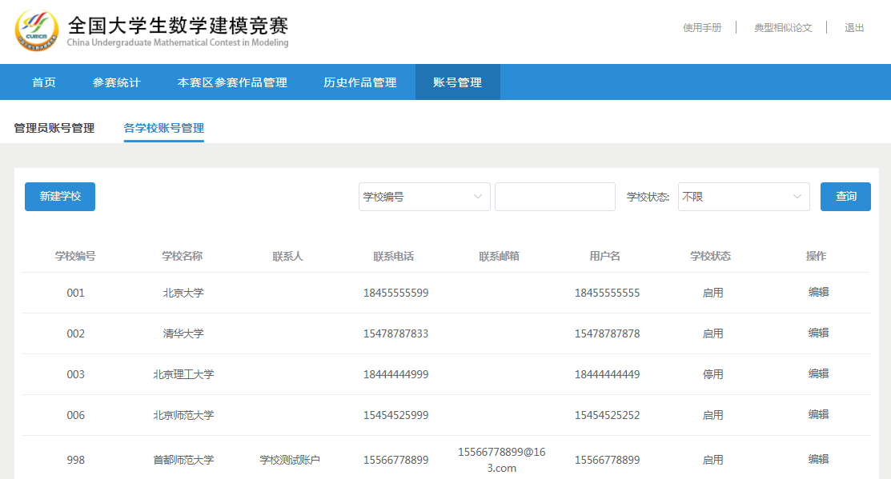
基本功能和功能区不变（赛区账号）

Slide 5
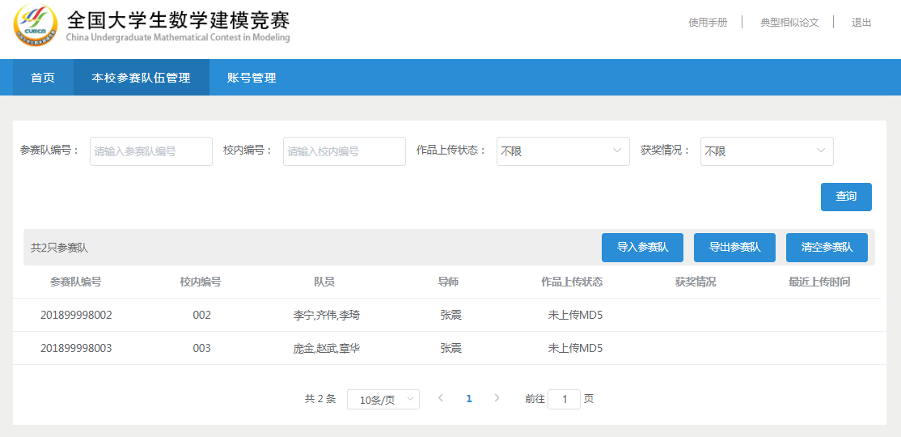
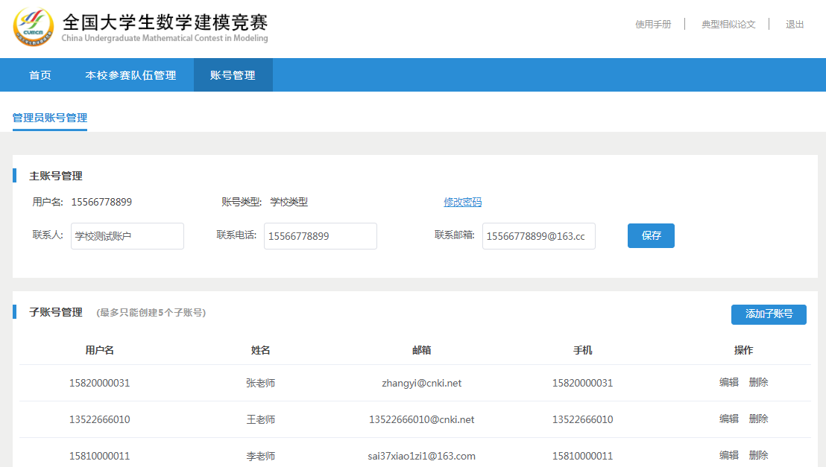
基本功能和功能区不变（学校账号）

Slide 6
所有人员必须以手机号为登录名（内地各级管理员、参赛队员）
非内地地区（除澳门外）需登录 http://en.mcm.edu.cn 报名参赛
为各级管理账号添加了子账号功能
为学生和各级管理员开放学习系统

Slide 7
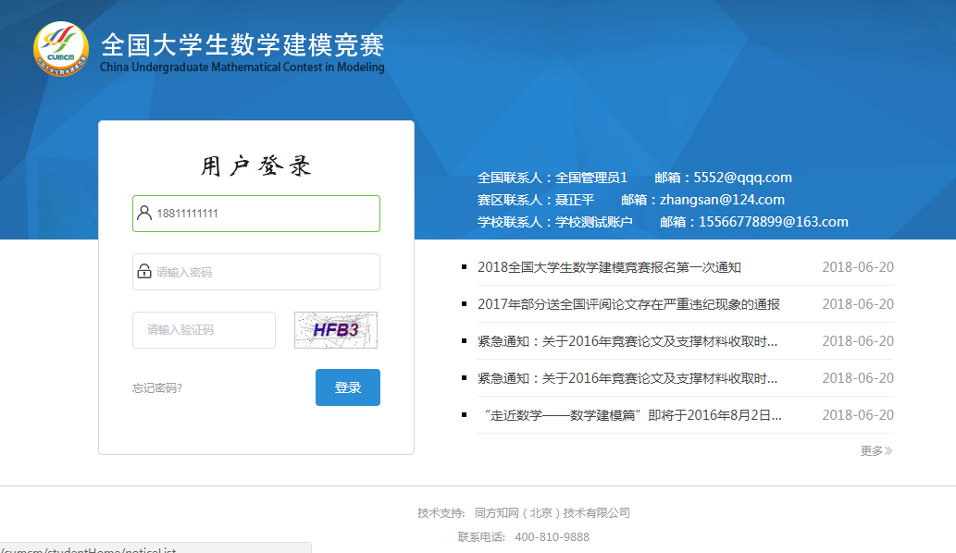
登录页面（http://cumcm.cnki.net）

Slide 8
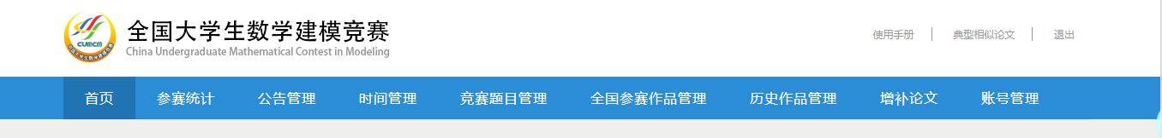
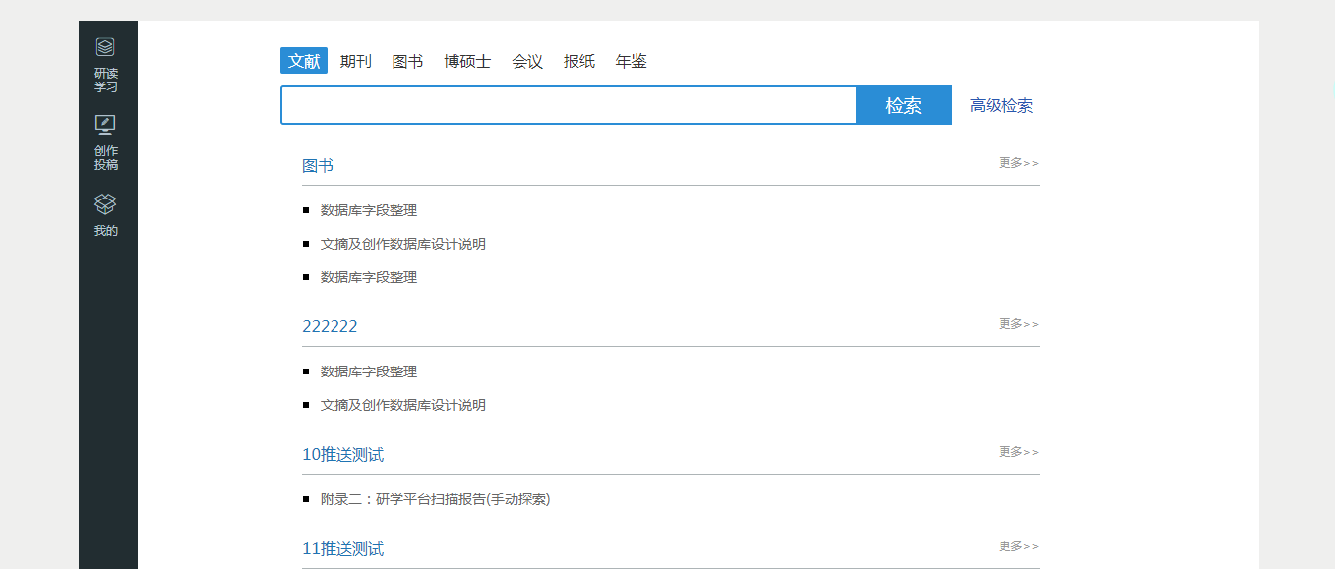
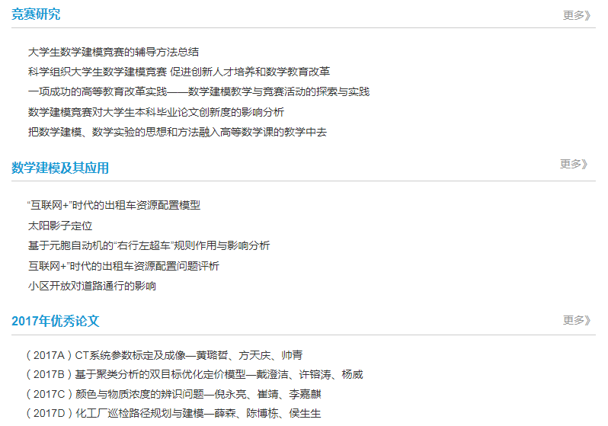

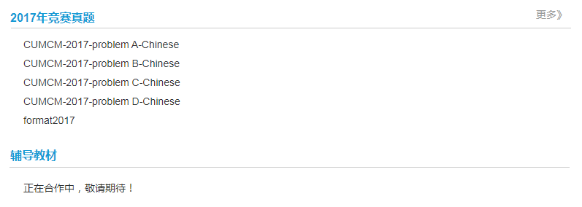
主页面
管理员首页

Slide 9
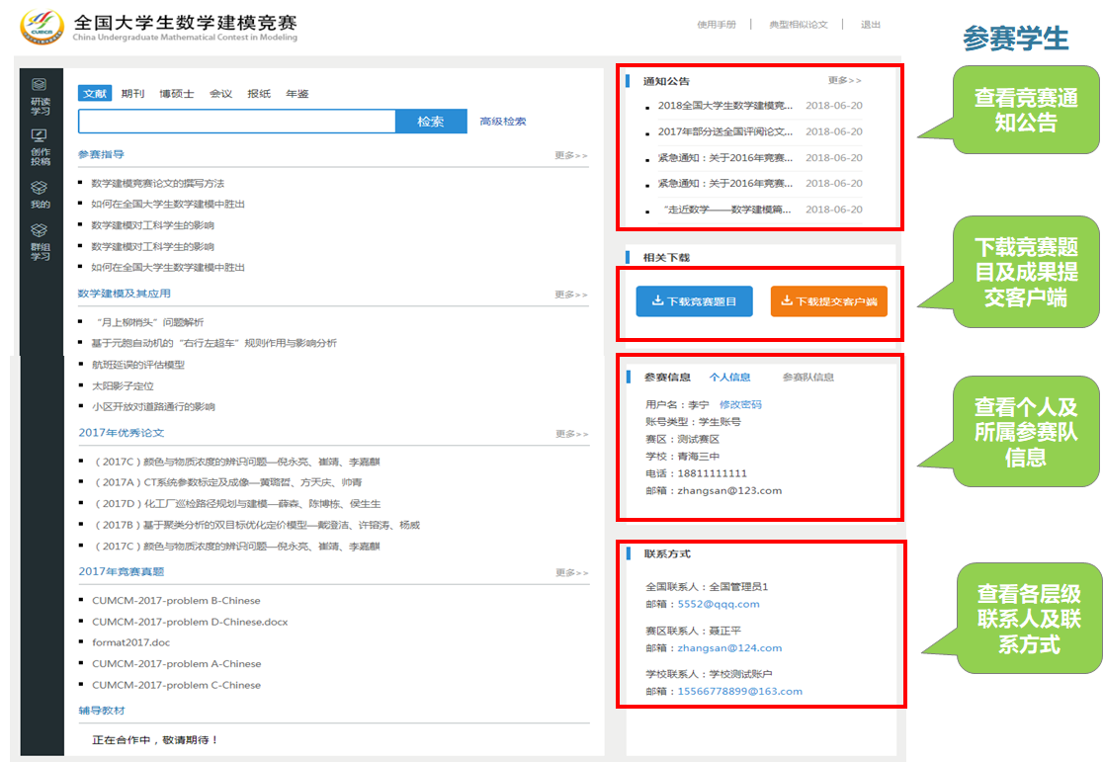
主页面

Slide 10
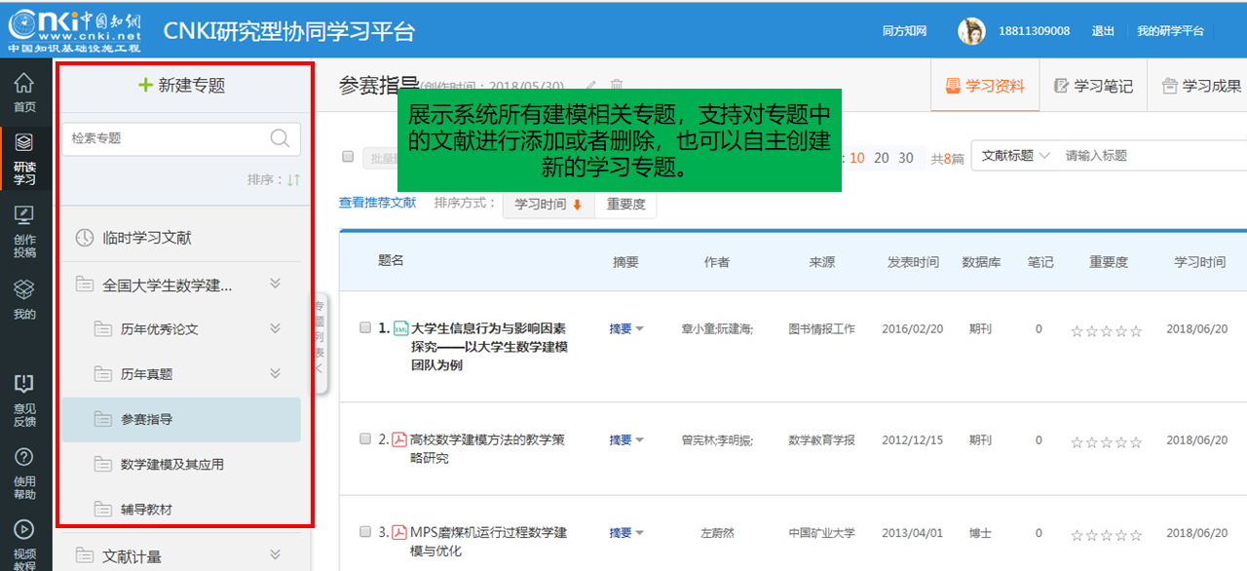
研究型协同学习平台

Slide 11
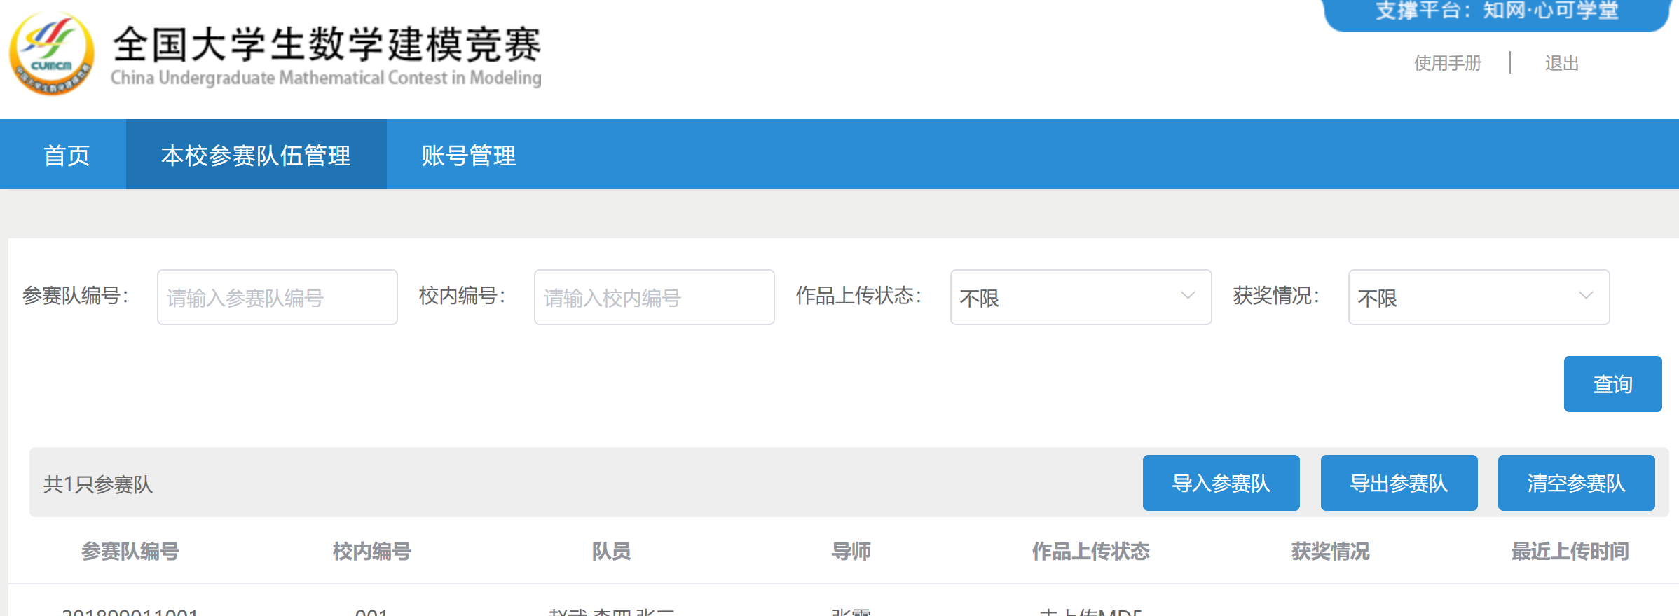
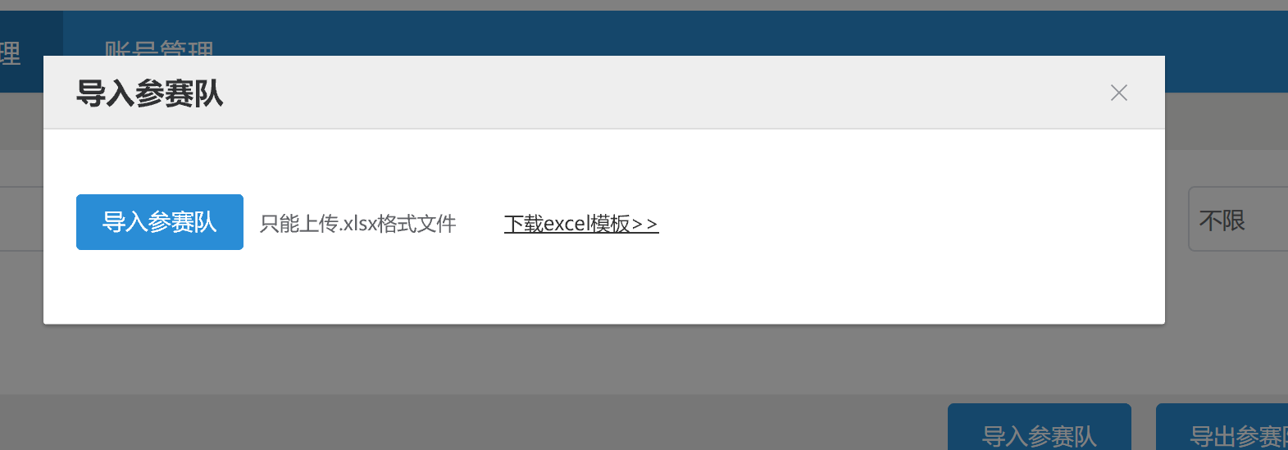
系统注册流程
学校管理员（负责人）登录系统后，下载报名表格模板，填报完毕批量导入即可
3
2
4
1

Slide 12
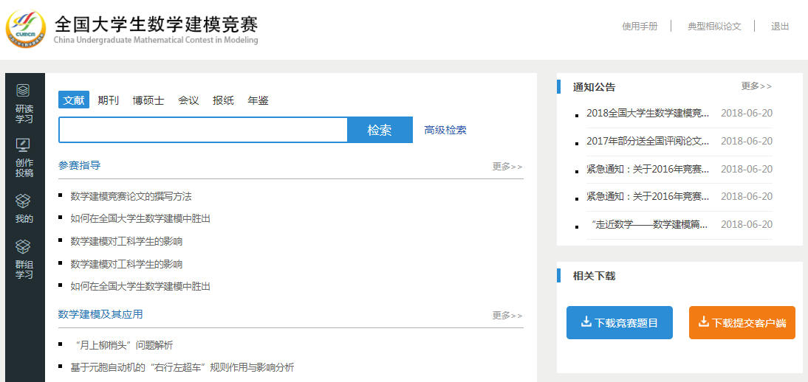
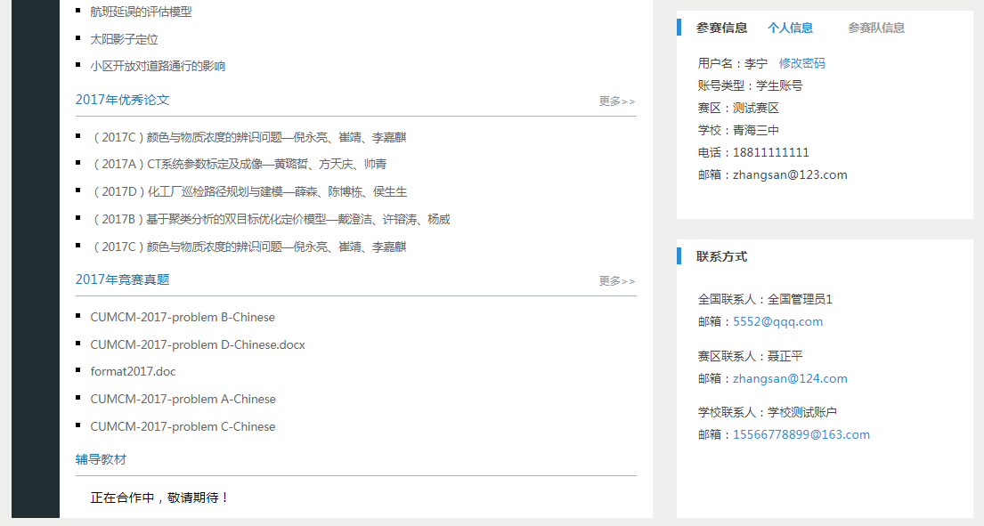
作品提交流程
参赛队页面中可下载“提交客户端”
注意：1）请在Windows XP以上版本的操作系统中使用。2）使用客户端上传作品时，仅对文件类型有要求，对文件名无要求，客户端会为参赛作品自动命名。

Slide 13
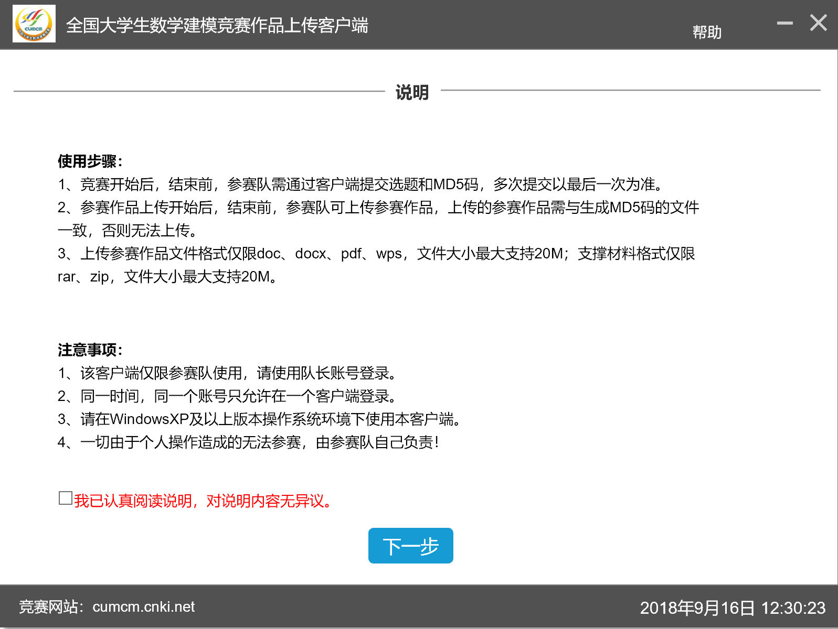
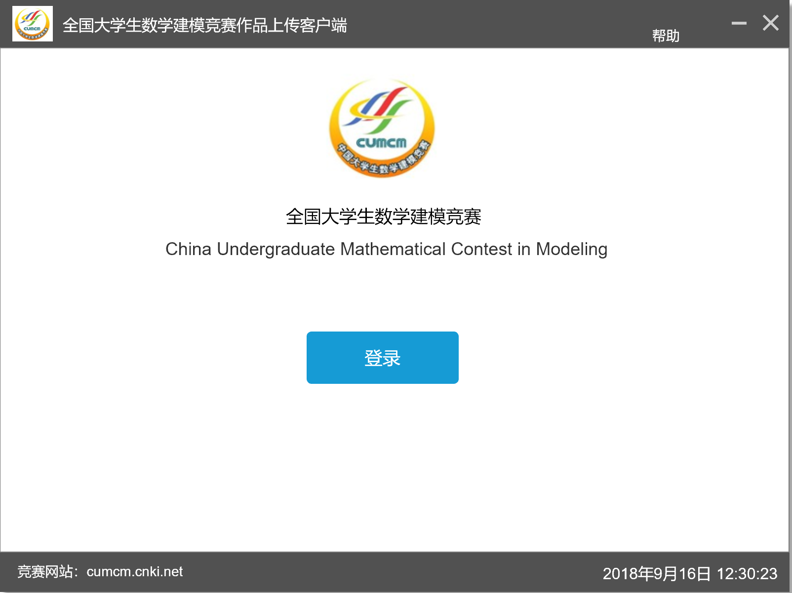
作品提交流程
2
1

Slide 14
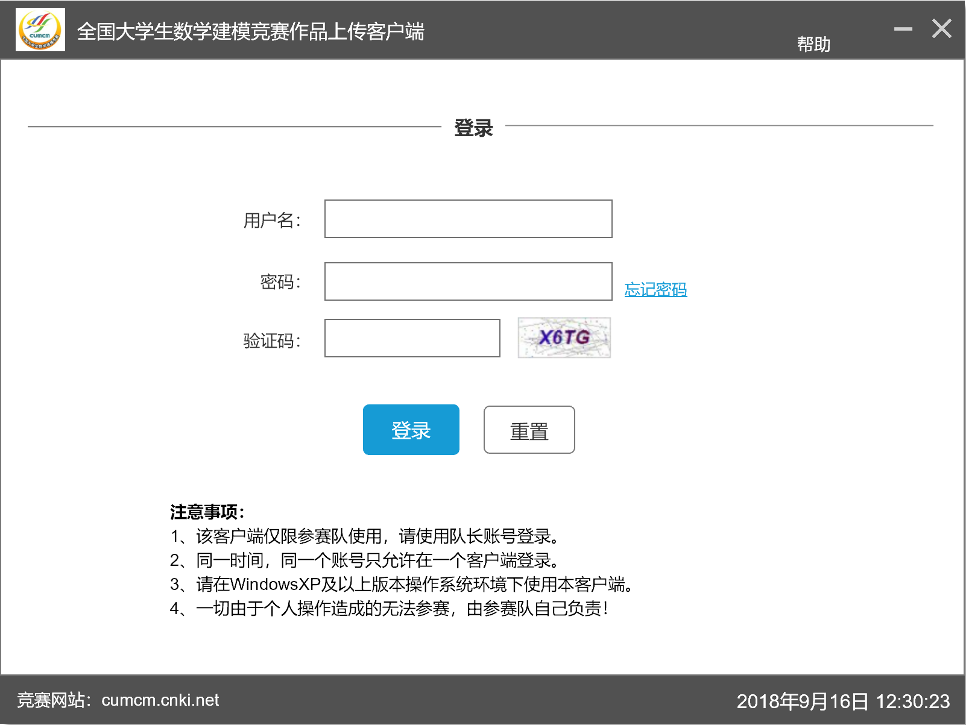
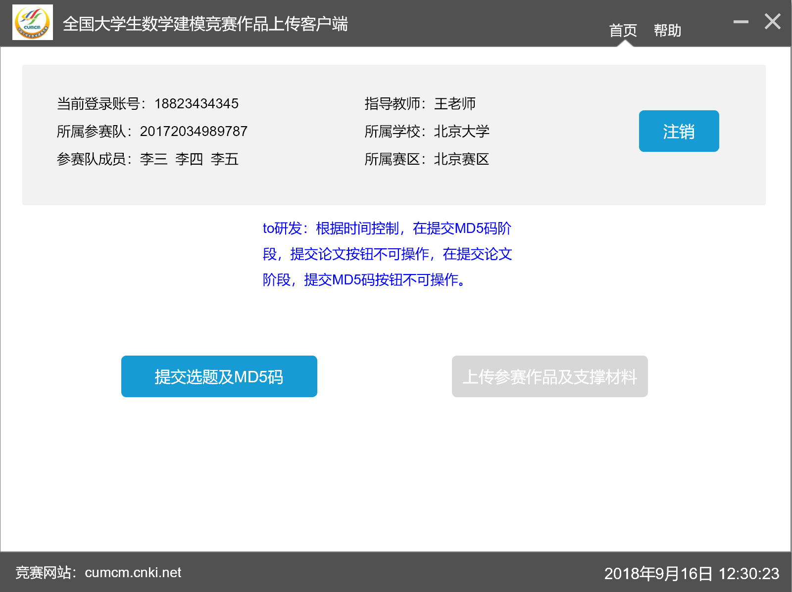
作品提交流程
12日18:00
至
15日22:00
3
4

Slide 15
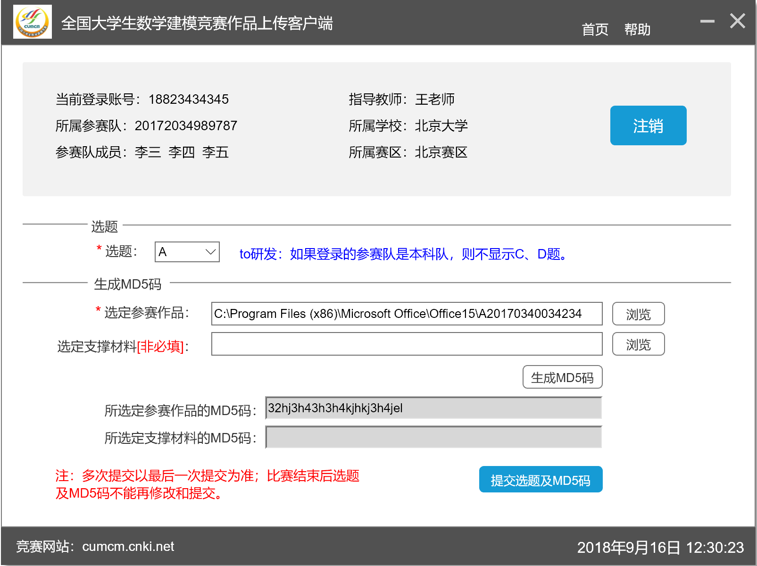
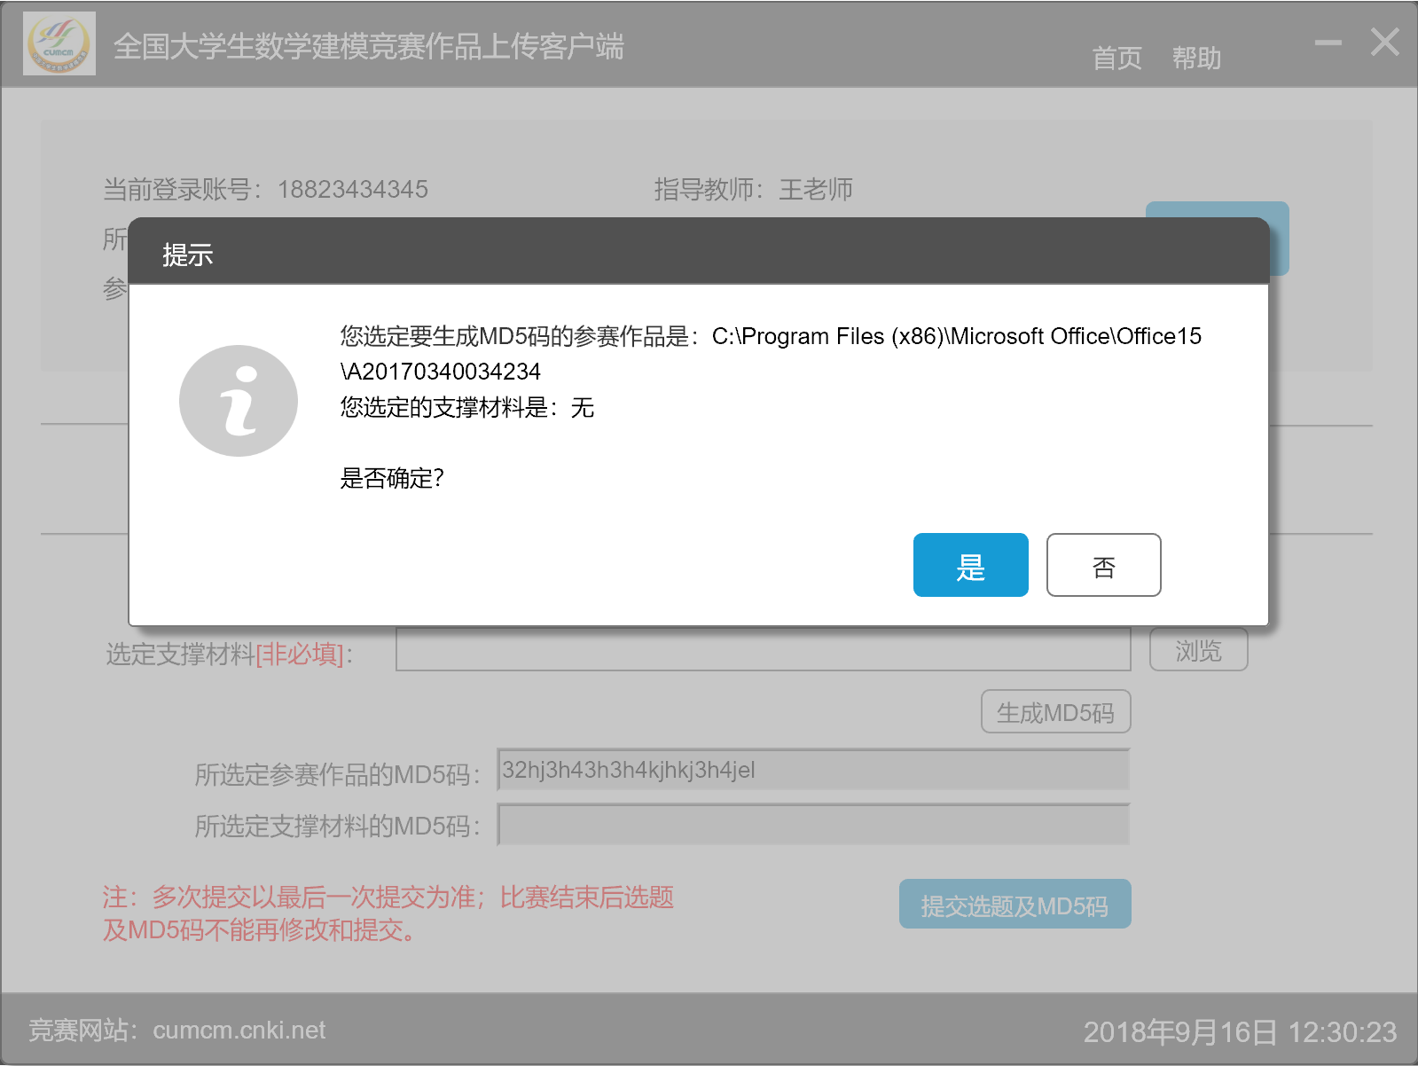
作品提交流程
6
5

Slide 16
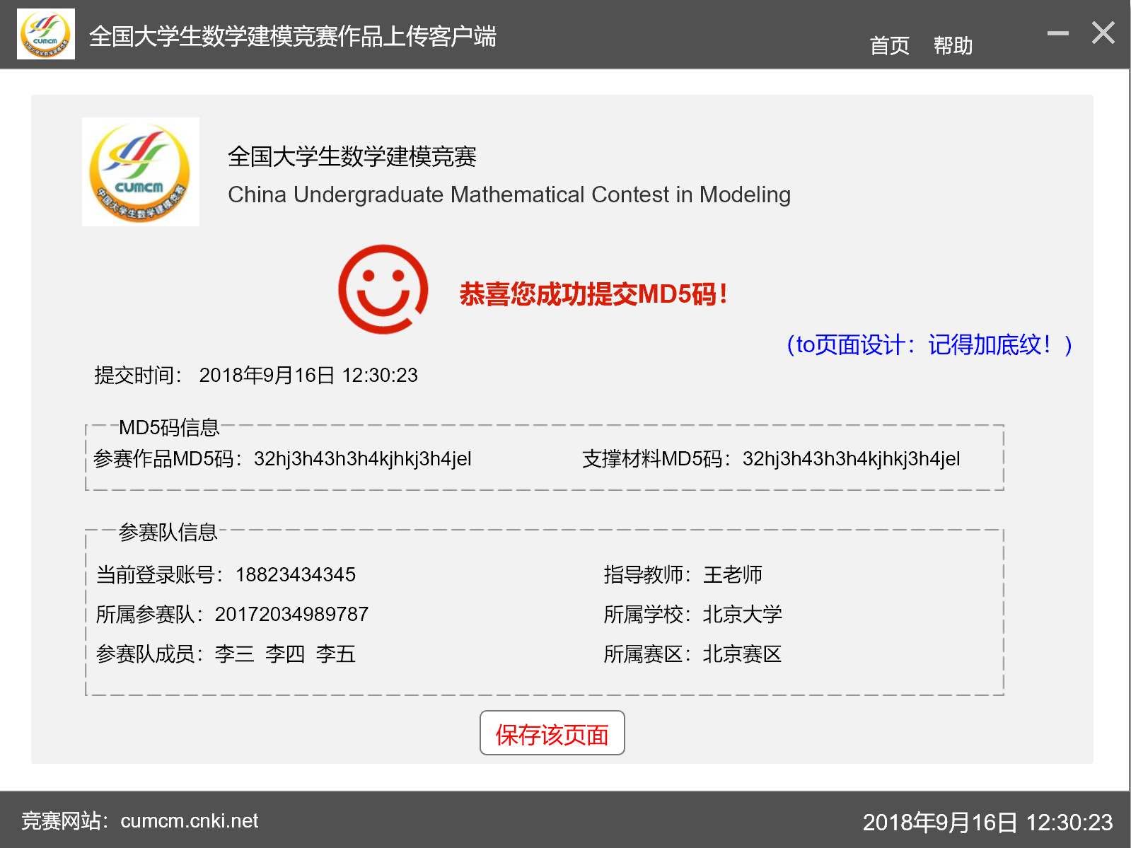
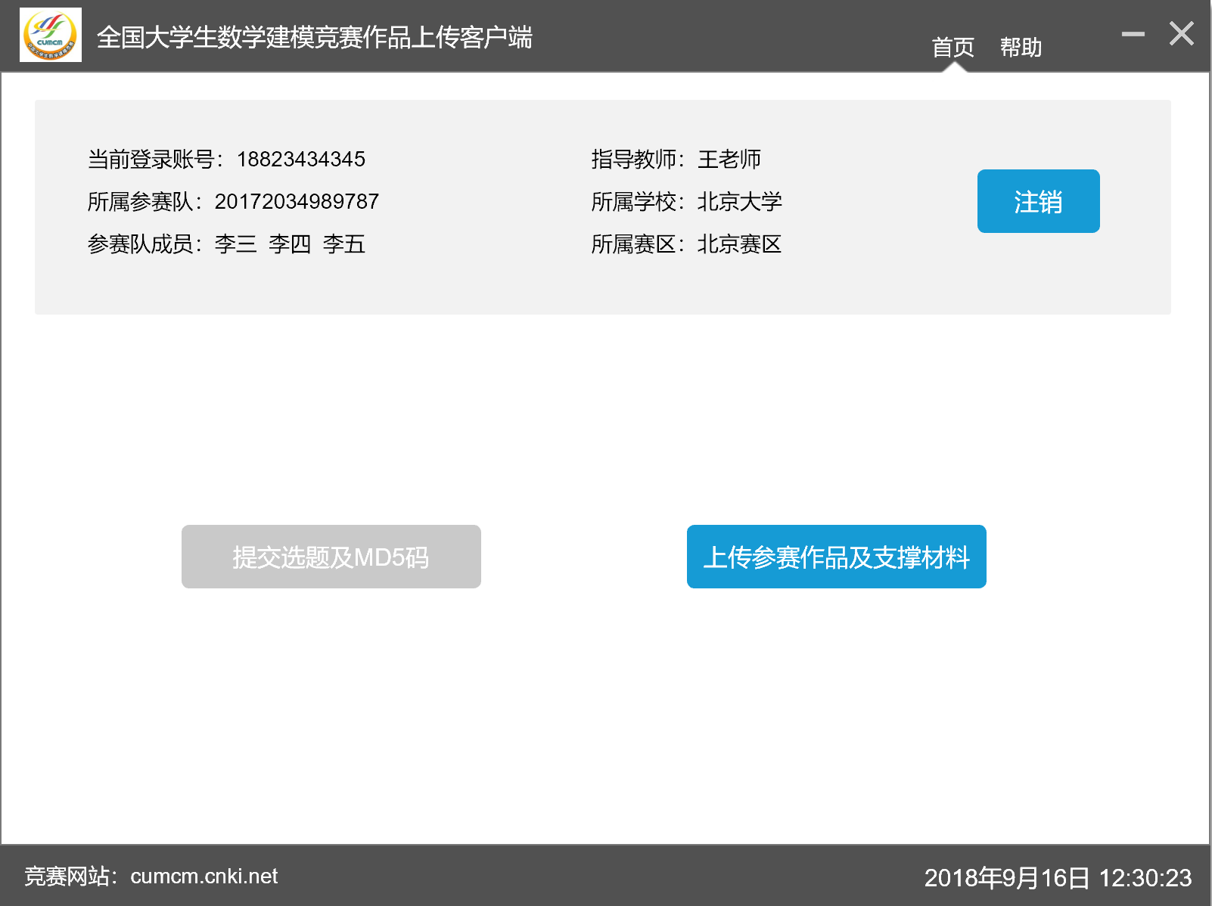
作品提交流程
7
15日22:00
至
16日20:00
8

Slide 17
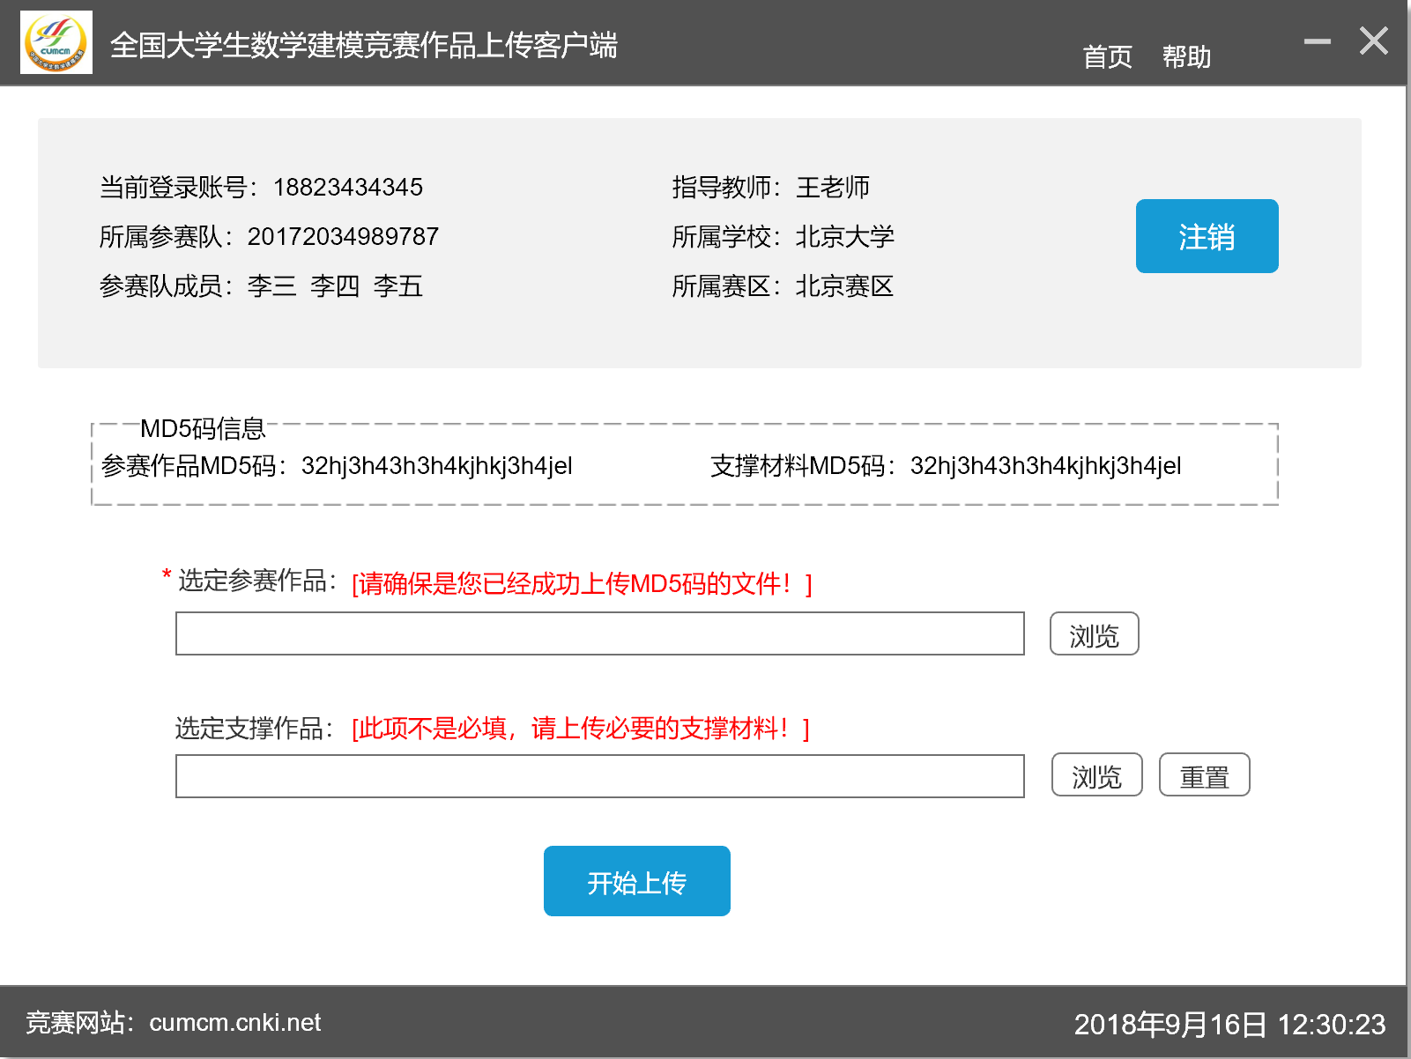
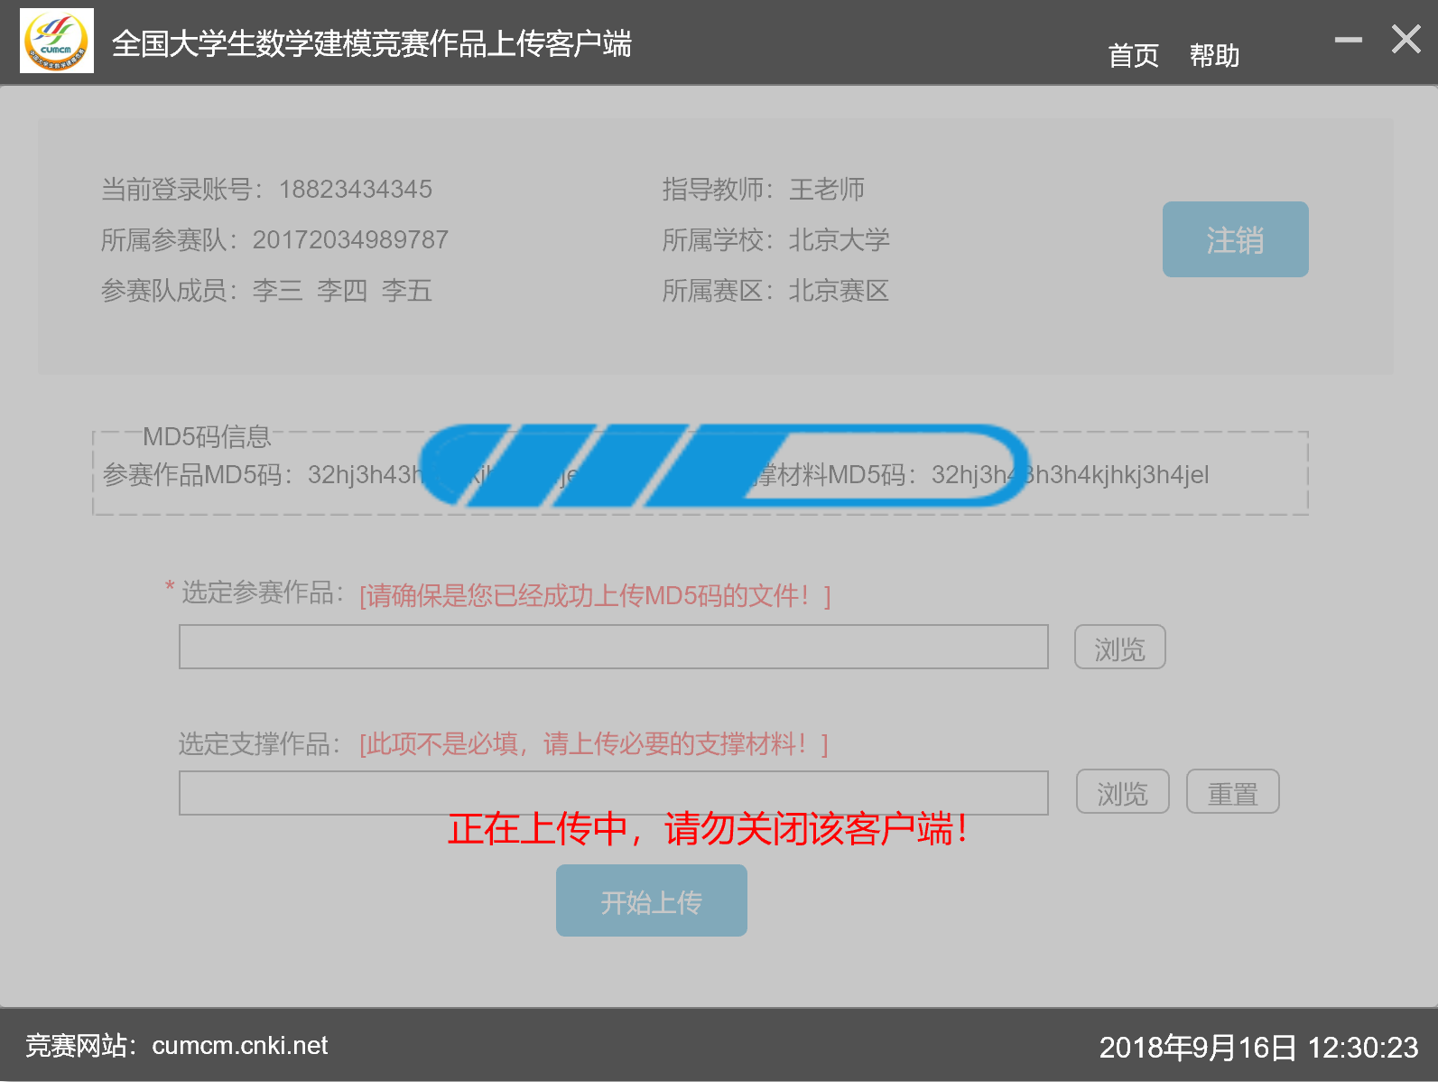
作品提交流程
9
10

Slide 18
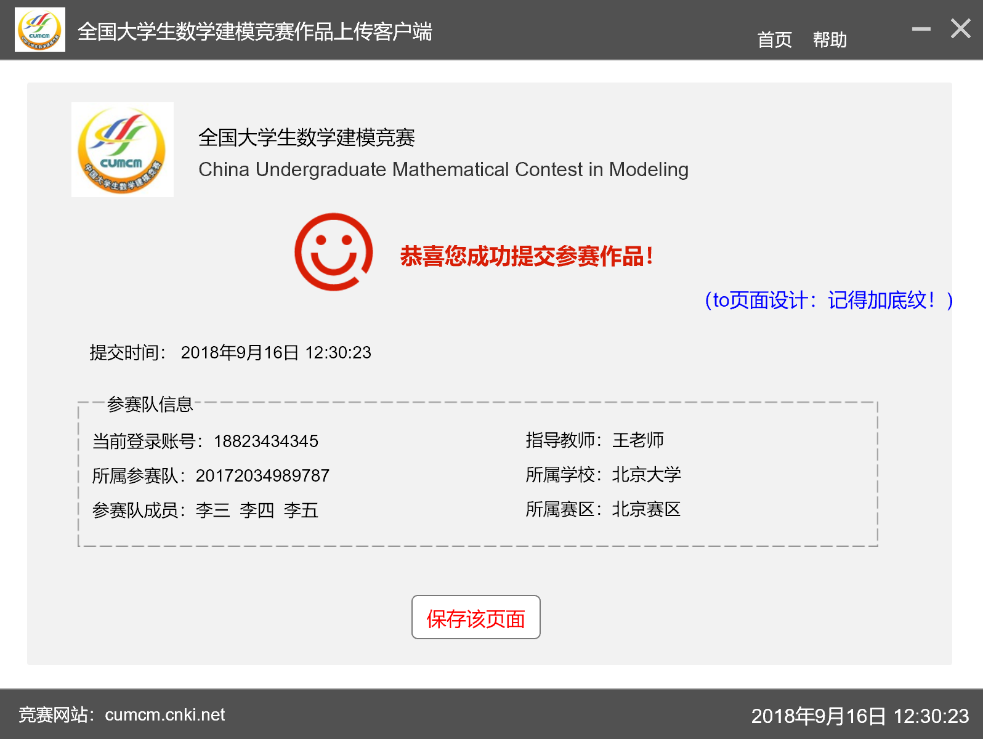
作品提交流程
11

Slide 19
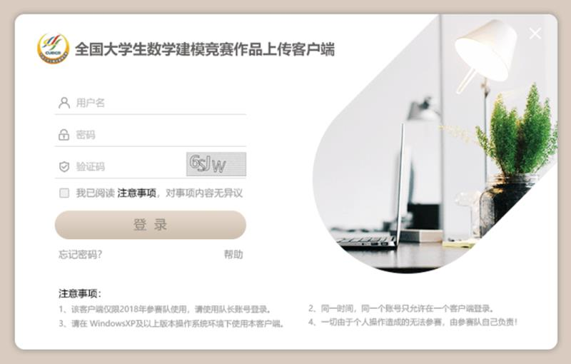
作品提交流程

Slide 20
谢谢！！！

